Slide 1

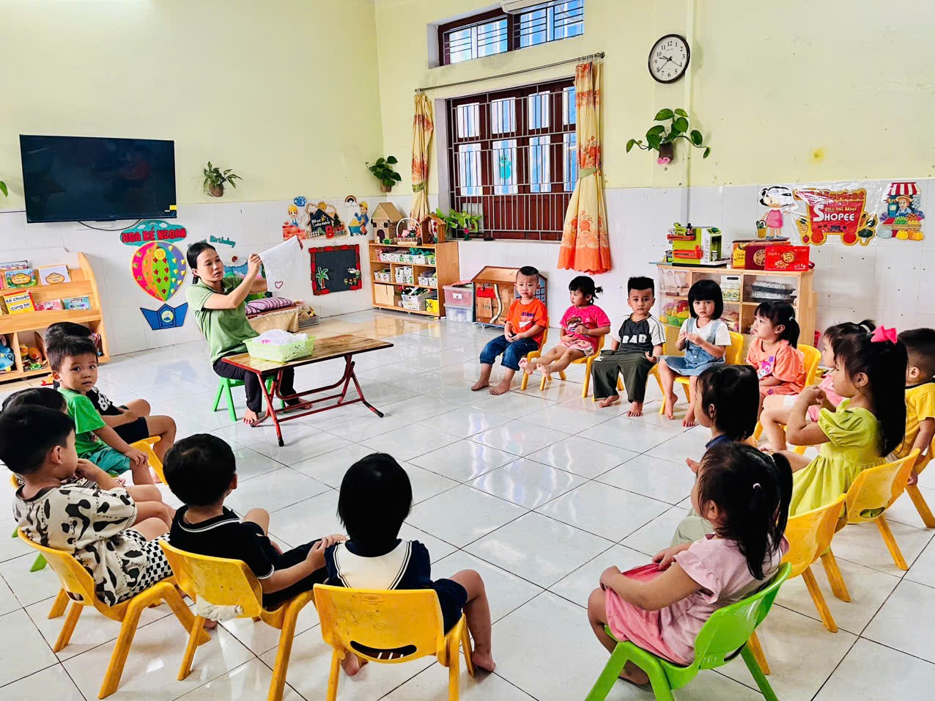

Hoạt động vệ sinh ăn ngủ sau kỳ nghỉ tránh bão

Slide 2
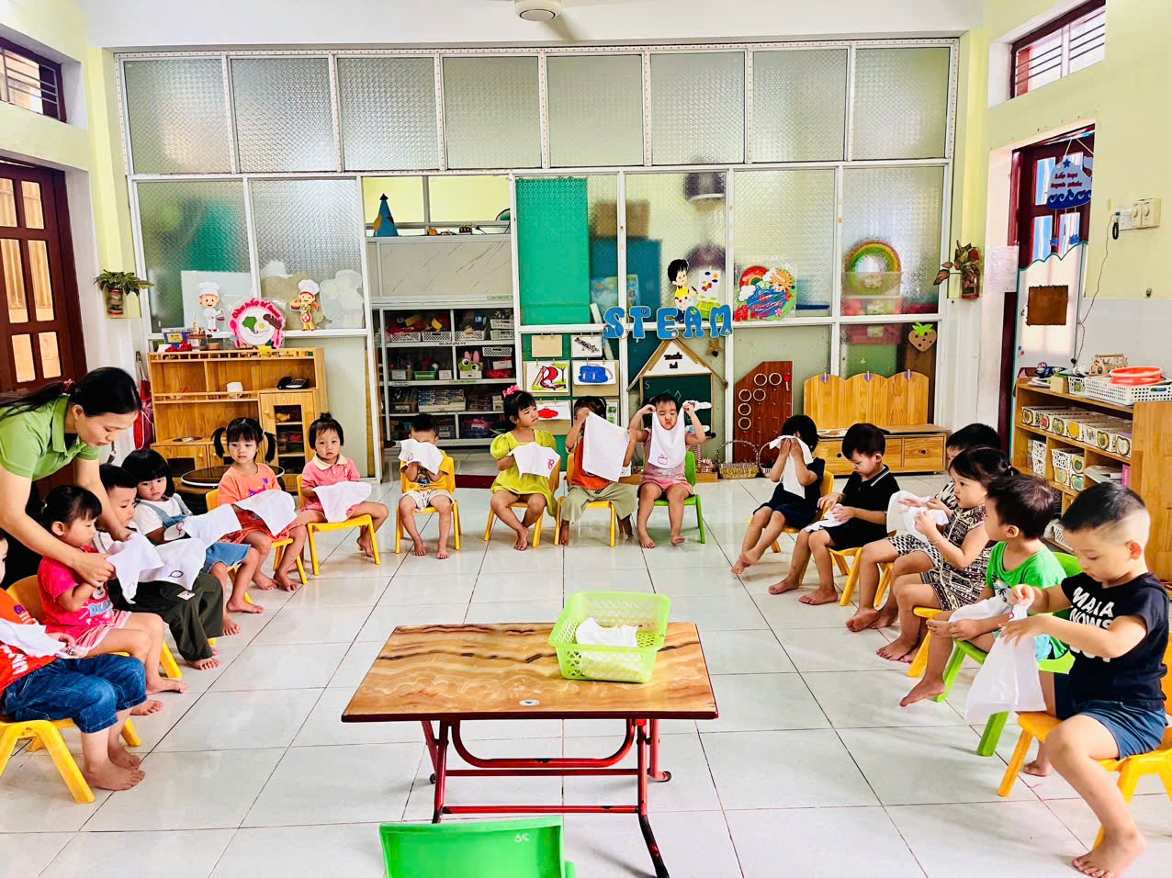
Hoạt động vệ sinh ăn ngủ sau kỳ nghỉ tránh bão

Slide 3
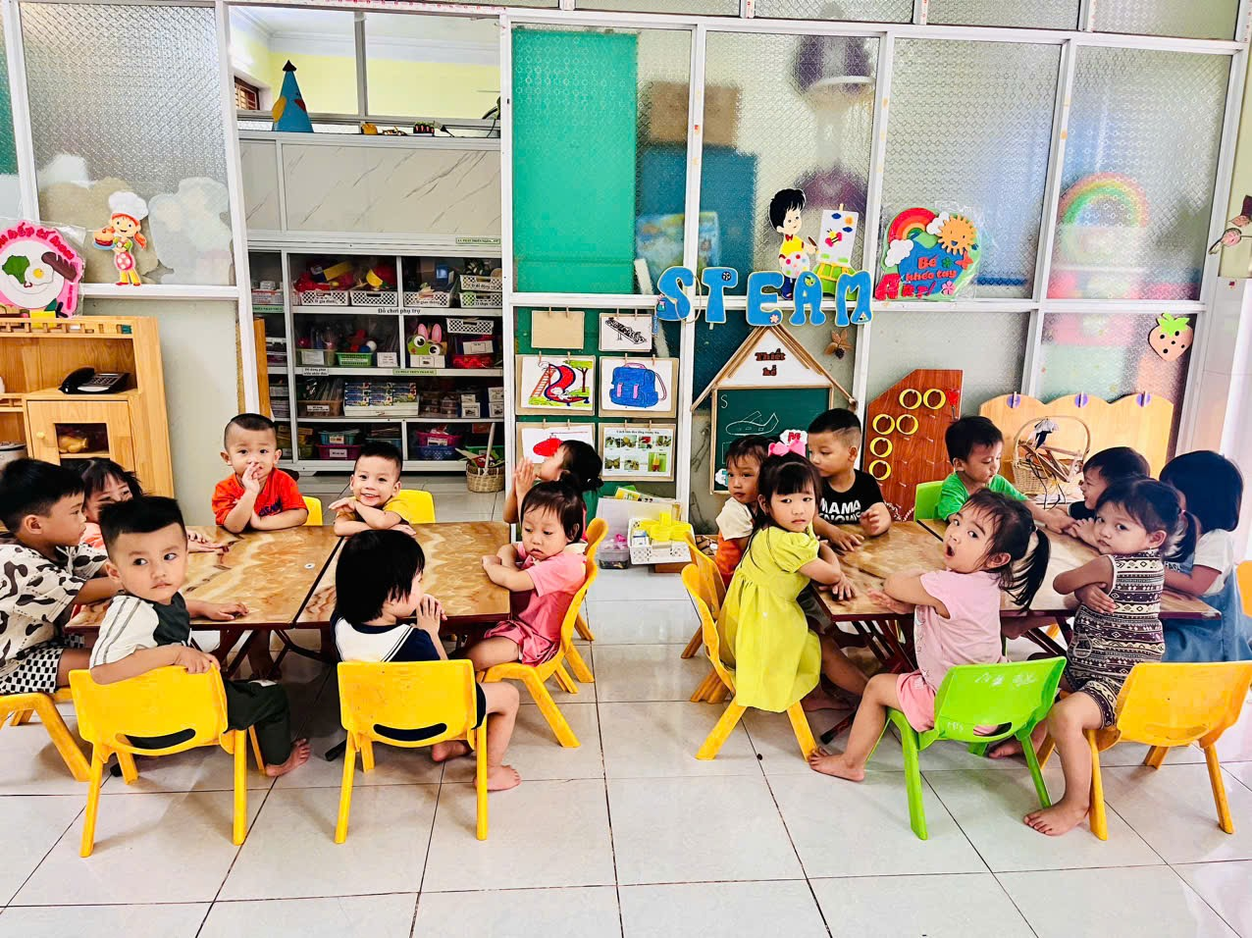
Hoạt động vệ sinh ăn ngủ sau kỳ nghỉ tránh bão

Slide 4
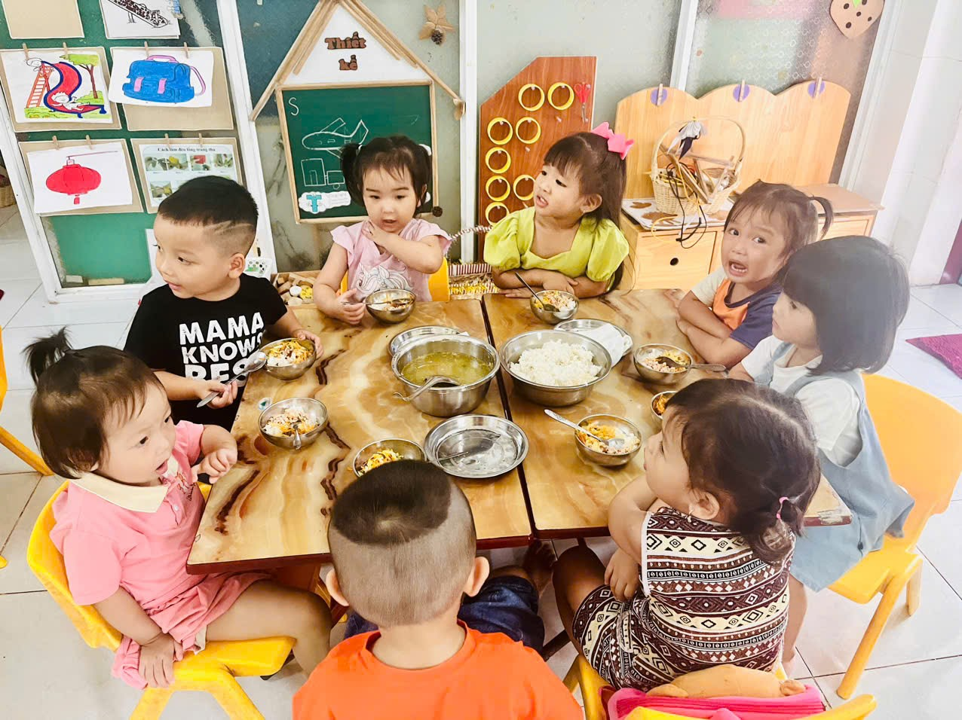
Hoạt động vệ sinh ăn ngủ sau kỳ nghỉ tránh bão

Slide 5
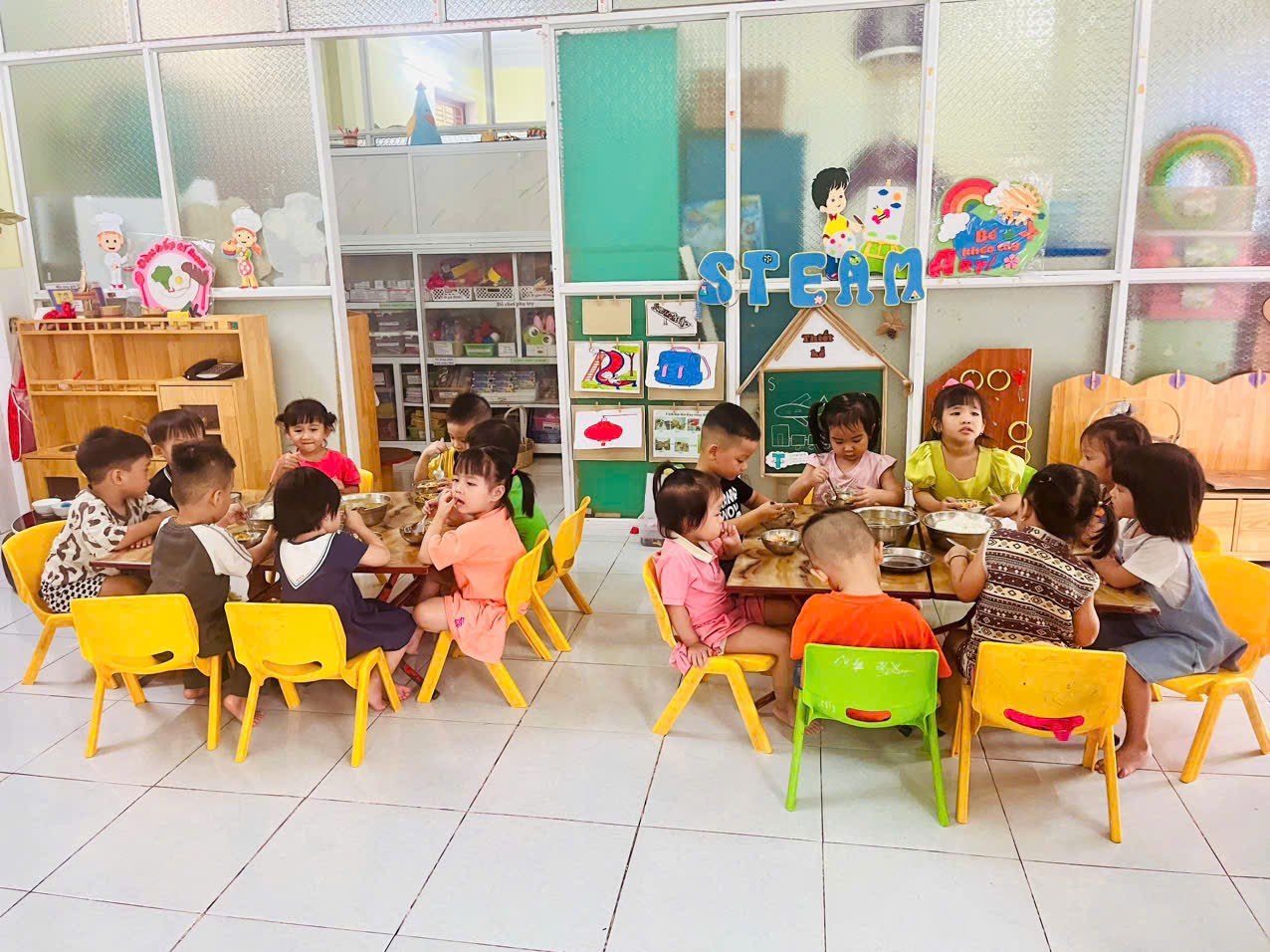
Hoạt động vệ sinh ăn ngủ sau kỳ nghỉ tránh bão

Slide 6
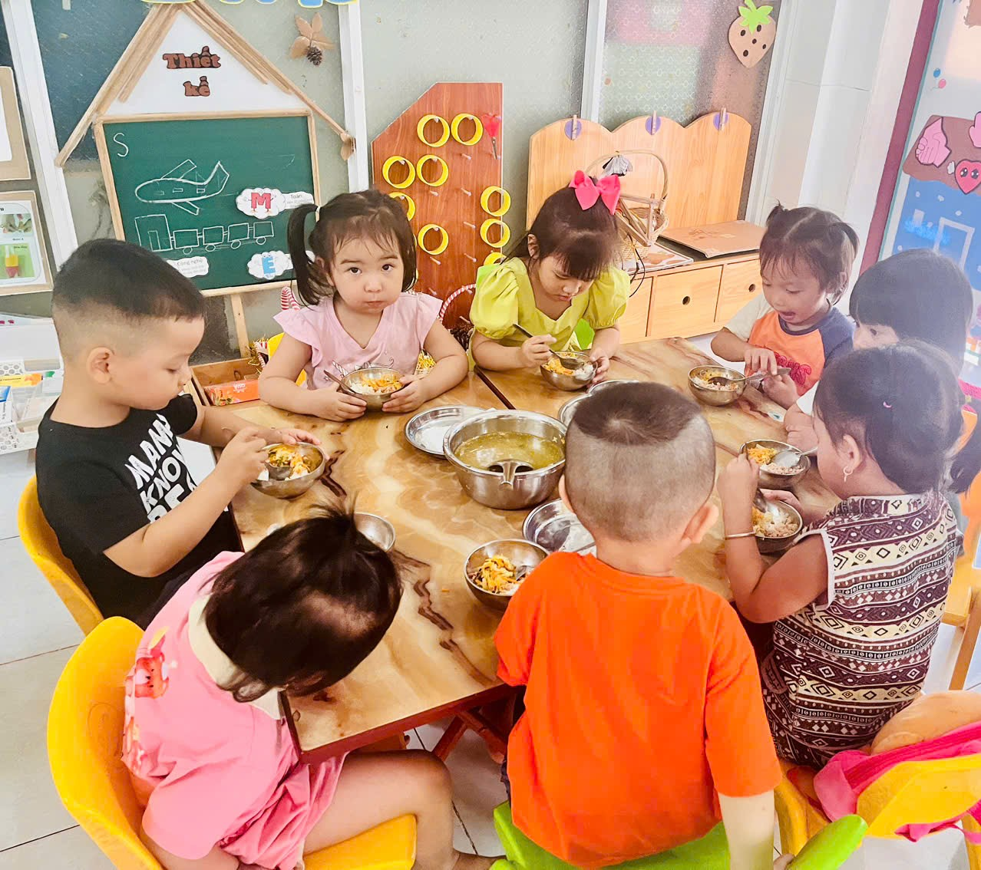
Hoạt động vệ sinh ăn ngủ sau kỳ nghỉ tránh bão

Slide 7
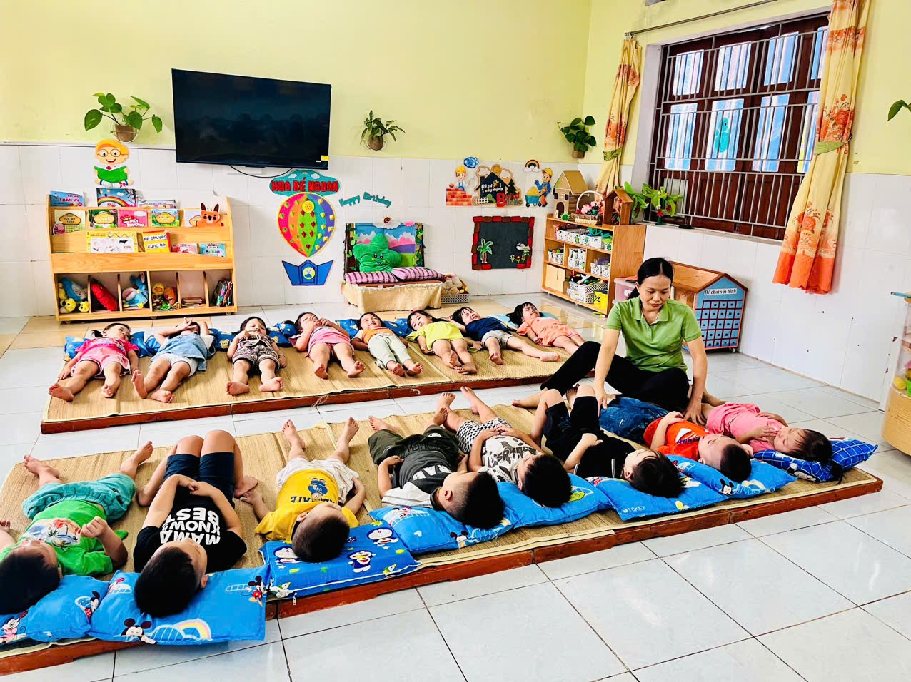
Hoạt động vệ sinh ăn ngủ sau kỳ nghỉ tránh bão
Hoạt động vệ sinh ăn ngủ sau kỳ nghỉ tránh bão

Slide 8
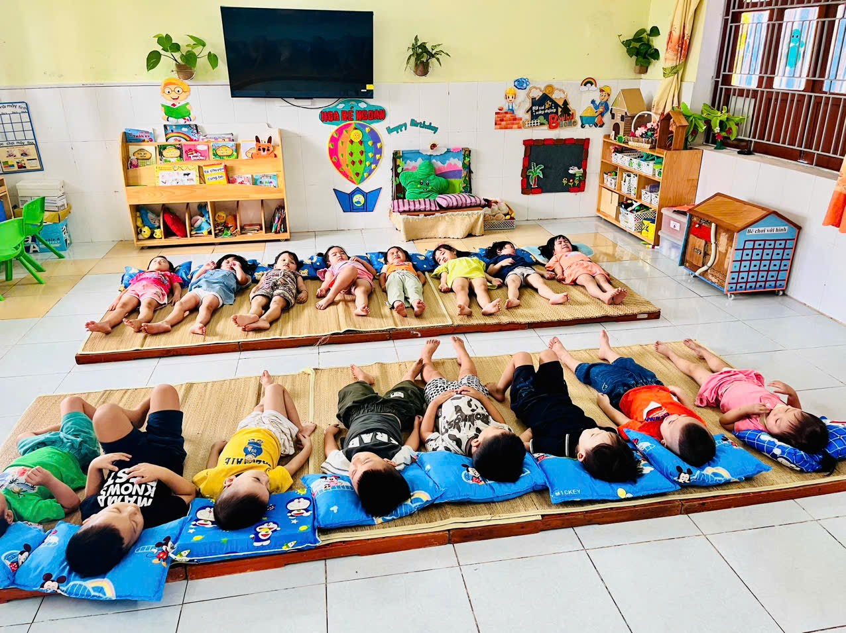
Hoạt động vệ sinh ăn ngủ sau kỳ nghỉ tránh bão

